Slide 1



TRƯỜNG TIỂU HỌC HÒA AN 3
CHÀO MỪNG QUÝ THẦY CÔ
VỀ DỰ GIỜ THĂM LỚP
Môn Toán lớp 3
BÀI TOÁN GIẢI BẰNG HAI BƯỚC TÍNH (T1)

Slide 2



Slide 3



Trò chơi
Ai nhanh hơn

Slide 4



Đồng hồ chỉ mấy giờ?
A
1 giờ 40 phút
B
8 giờ 5 phút

Slide 5

Đồng hồ chỉ mấy giờ?
A
8 giờ 45 phút
B
9 giờ 15 phút

Slide 6
KHÁM PHÁ

Slide 7



Thứ bảy ngày 28 tháng 10 năm 2023
Toán
BÀI TOÁN GIẢI BẰNG HAI BƯỚC TÍNH (T1)
Tổ 1 trồng được 8 cây, tổ 2 trồng được nhiều hơn tổ 1 là 4 cây. Hỏi cả hai tổ trồng được bao nhiêu cây?
Hãy đọc kĩ đề và tóm tắt.

Slide 8




Tổ 1 trồng được 8 cây, tổ 2 trồng được nhiều hơn tổ 1 là 4 cây. Hỏi cả hai tổ trồng được bao nhiêu cây?
8 cây
Tổ 1:
Nguyễn Thị Ái Quyên
cây
4 cây
Tổ 2:
cây
Để biết số cây cả hai tổ, bạn cần tìm gì trước?
Để biết số cây cả hai tổ, ta tìm số cây của tổ 2.

Slide 9




Tổ 1 trồng được 8 cây, tổ 2 trồng được nhiều hơn tổ 1 là 4 cây. Hỏi cả hai tổ trồng được bao nhiêu cây?
8 cây
Tổ 1:
cây
4 cây
Tổ 2:
cây
Bạn hãy nêu cách tính số cây của cả hai tổ.
Bạn hãy nêu cách tính số cây của tổ 2.

Slide 10



  THẢO LUẬN NHÓM ĐÔI
  HOÀN THIỆN BÀI GIẢI NHÉ!

Slide 11
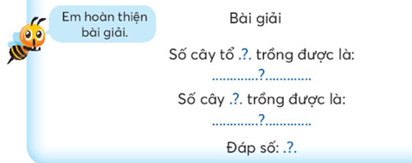

Slide 12
CÁCH 1
Bài giải
Số cây tổ 2 trồng được là:
8 + 4 = 12 (cây)
Số cây cả hai tổ trồng được là:
8 + 12 = 20 (cây)
Đáp số: 20 cây

Slide 13
CÁCH 2
Bài giải
12
8 + 4 = ...
12
Tổ 2 trồng được .....cây
8 + .....= ...
12
20
Cả hai tổ trồng được .... cây
20

Slide 14



Muốn giải toán bằng hai bước tính ta thực hiện gồm mấy bước ?

Slide 15


1. Tìm hiểu
bài toán
2. Tìm
cách giải
Gồm 4 bước
3. Trình bày
bài giải
4. Kiểm tra
các bước giải

Slide 16

THỰC HÀNH

Slide 17



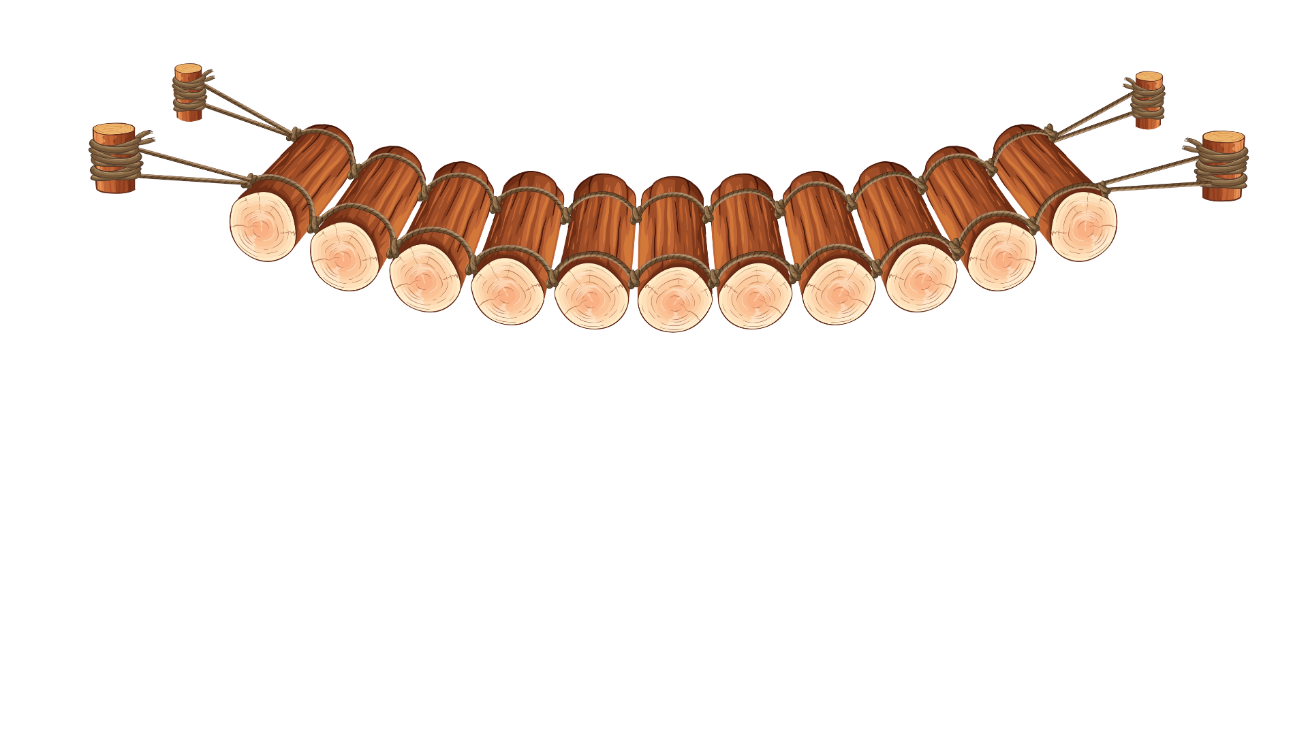


1
Hoàn thành tóm tắt và bài giải.
Tuấn cắt được 14 lá cờ. Thu cắt được ít hơn Tuấn 5 lá cờ. Hỏi cả hai bạn cắt được bao nhiêu lá cờ?
Tóm tắt
14 lá cờ
Tuấn
...
...
5 lá cờ
Thu

Slide 18


1
Hoàn thành tóm tắt và bài giải.
Tóm tắt
14 lá cờ
Bài giải
Tuấn
Số lá cờ...........?.........
Thu
5 lá cờ
...........?.........
Số lá cờ...........?.........
...........?.........
Đáp số: ...?...

Slide 19
1
Hoàn thành tóm tắt và bài giải.
Tóm tắt
14 lá cờ
Bài giải
Tuấn
Số lá cờ Thu cắt được là:
Thu
5 lá cờ
14 - 5 = 9 ( lá cờ)
...........?.........
Số lá cờ cả hai bạn cắt được là:
Số lá cờ...........?.........
14 + 9 = 23 ( lá cờ)
...........?.........
Đáp số: 23 lá cờ
Đáp số: ...?...

Slide 20
HOẠT ĐỘNG NỐI TIẾP

Slide 21



Trò chơi: Ai nhanh - Ai đúng

Slide 22
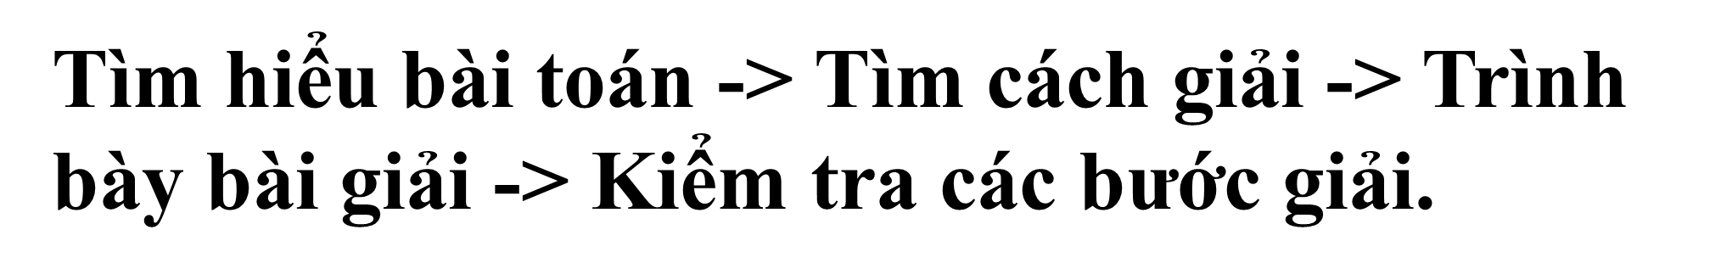
Em hãy nêu bốn bước cần thực hiện khi giải toán bằng hai bước tính?

Slide 23

Hãy giải nhanh bài toán này nhé!
Sóc nhặt được 20 hạt dẻ, Chuột nhặt nhiều hơn Sóc 5 hạt. Hỏi cả hai nhặt được bao nhiêu hạt dẻ?
Số hạt dẻ Chuột nhặt được là:
20 + 5 = 25 (hạt)
Số hạt dẻ cả hai nhặt được là:
20 + 25 = 45 (hạt)
Đáp số: 45 hạt dẻ
Notes:
GV có thể cho các HS lựa chọn và giải thích lí do.

Slide 24




Dặn dò
Ôn lại dạng toán đã làm.
Chuẩn bị bài 16: Giải toán bằng hai bước tính (tiết 2).

Slide 25

XIN CHÂN THÀNH
CẢM ƠN
QUÝ THẦY CÔ GIÁO
VÀ CÁC EM
CHÚC CÁC EM HỌC TỐT

